Slide 1
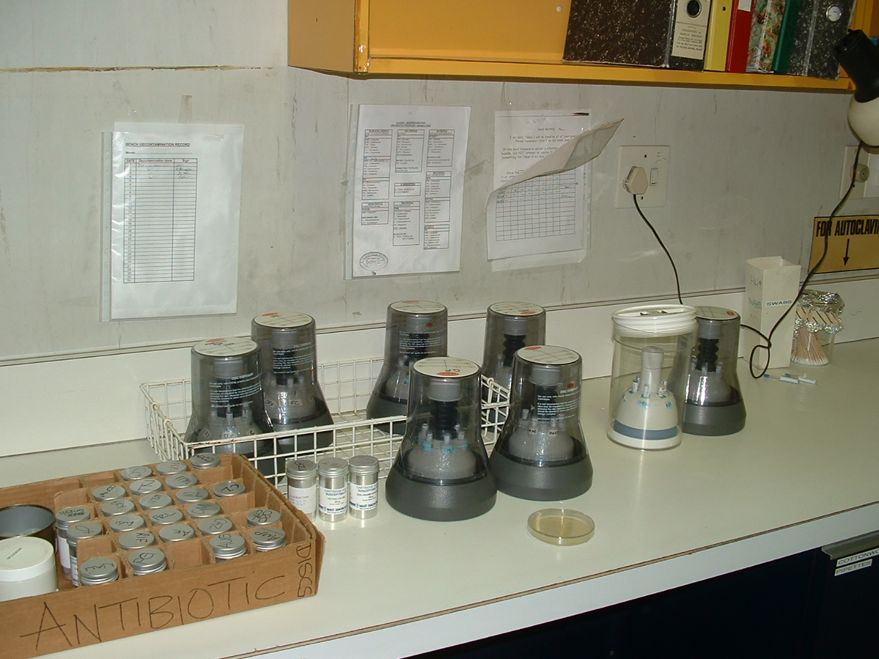
Antibiograma

Slide 2
Cuprins
Introducere
Metode de testare a sensibilității la antibiotice
Metoda diluțiilor
Metoda difuzimetrică
Factori ce afectează diametrul zonelor de inhibiție
Controlul de calitate

Slide 3
Introducere
Principalele scopuri ale antibiogramei:
Orientarea tratamentului
Cunoașterea sensibilității unui microorganism la anumite chimioterapice
Determinarea concentrației unui chimioterapic în țesuturile sau fluidele organismului
Instrument epidemiologic
Supravegherea apariției de tulpini rezistente a principalilor agenți patogeni (ex. Shigella, Salmonella typhi)
Supravegherea continuă a patternului de rezistență a tulpinilor patogene (ex. Staphylococcus, bacili Gram negativi)

Slide 4
Introducere
Prepararea inoculului
Numărul de microorganisme poate fi determinat folosind diferite metode
Numărare directă (examinare microscopică)
Densitate optică la 600 nm
Numărarea coloniilor obținute după însămânțarea pe plăci după diluare
Standard de turbiditate (McFarland)

Slide 5
Introducere
Chimioterapicele folosite pentru antibiogramă:
Setul 1: antibiotice disponibile în majoritatea unităților sanitare, față de care ar trebui testată fiecare tulpină izolată
Setul 2: chimioterapice care sunt testate doar în anumite condiții:
La cererea expresă a medicului
Când agentul patogen este rezistent la chimioterapicele de primă intenție
Există alte situații în care chimioterapicele din setul 1 nu pot fi utilizate (alergii, lipsa de disponibilitate)

Slide 6
Table 1: Seturi de antibiotice utilizate de rutină (http://w3.whosea.org/)
 | Set 1 | Set 2
Staphylococcus | Benzyl penicillin Oxacillin Erythromycin Tetracycline Chloramphenicol | Gentamicin Amikacin Co-trimoxazole Clindamycin
Enterobacterii- serotipuri intestinale | Ampicillin Chloramphenicol Co-trimoxazole Nalidixic acid Tetracycline | Norfloxacin
Enterobacterii- uropatogene | Sulfonamide Trimethoprim Co-trimoxazole Ampicillin Nitrofurantoin Nalidixic acid Tetracycline | Norfloxacin Chloramphenicol Gentamicin
Bacterii izolate din septicemii sau tesuturi | Ampicillin Chloramphenicol Cotrimoxazole Tetracycline Gentamicin | Cefuroxime Ceftriaxone Ciprofloxacin Piperacillin Amikacin
Pseudomonas aeruginosa | Piperacillin Gentamicin Tobramycin | Amikacin

Slide 7
Metode de efectuare a antibiogramei
Metoda diluțiilor
Substanțe antimicrobiene in dilutii incorporate în medii de cultura solide sau lichide
Ulterior se inoculează tulpina bacteriană de testat
Metoda difuzimetrică
Se dispun discuri ce conțin o cantitate cunoscută de antibiotic pe un mediu solid însămânțat cu tulpina bacteriană de testat

Slide 8
Metoda diluțiilor
Se efectuează diluții în bulion sau incorporate in agar
Permite obținerea de rezultate cantitative :
Indică concentrația minimă inhibitorie (CMI) precum și concentrația minimă bactericidă a chimioterapicului testat(CMB)
Concentrația Minimă Inhibitorie (CMI) (Minimal Inhibitory Concentration = MIC)
Concentrația Minimă Bactericidă (CMB) (Minimal Bactericidal Concentration = MBC)

Slide 9
Metoda diluțiilor
Concentrația Minimă Inhibitorie (CMI)
Reprezintă cea mai mică concentrație de antibiotic care inhibă multiplicarea bacteriană .
Concentrația Minimă Bactericidă (CMB)
Reprezintă cea mai mică concentrație de antibiotic care permite supraviețuirea a mai puțin de 0,1 % din bacteriile din inocul.

Slide 10
Metoda diluțiilor în bulion
Procedură
Se efectuează diluții binare de antibiotic în : bulion Mueller-Hinton, Tryptic Soy Broth, Clark, Ser fiziologic
Se însămânțează inoculul bacterian și se incubează
Se folosesc martori fără inocul și fără antibiotic
Se determină turbiditatea → CMI
Se subcultivă eprubetele limpezi și se incubeaza
Se determină ultima eprubetă în care a mai avut loc creștere și se numără bacteriile → CMB

Slide 11
Metoda diluțiilor în bulion
Ziua 1
1 ml de inocul (1 x 10⁶ CFU/ml) se adaugă în eprubete ce conţin 1 ml bulion şi diluţii de antibiotic (mg/l)
128 64 32 16 8 4 2 C1 C2
Controale:
C1 = Control fără antibiotic, se verifică imediat viabilitatea bacteriilor pe agar
C2 = Control fără inocul bacterian
64 32 16 8 4 2 1 C1 C2
Concentraţia bacteriană = 5*10⁵ CFU/ml
Se incubează la 35 ºC, 18 h

Slide 12
Metoda diluţiilor în bulion
Ziua 2
Se apreciază vizual turbiditatea
Se subcultivă eprubetele limpezi pe plăci de agar folosind o ansă de 0,01 ml
CMI = 16 mg/l
64 32 16 8 4 2 1 C1 C2
Insamantare in placa 0.01 ml , incubare la 35 ºC, 18 h
Ziua 3
Se determină numărul de CFU pe plăci :
La 16 mg/ = 700 CFU/ml >
0.1% of 5 x 10⁵ CFU/ml
CMB= 32 mg/l
64 32 16

Slide 13
Metoda dilutiilor
Dezavantaje:
Permite testarea unui singur antibiotic
Este laborioasă și de durată
Soluții
Metoda diluțiilor în geloză
Metoda difuzimetrică
Metoda microdiluțiilor

Slide 14
Metoda microdiluțiilor
Plăcile pentru microdiluții conțin 96 godeuri de plastic
Se efectueaza simultan teste pentru mai multe probe
Diluțiile se prepară manual sau comercial
Antibioticele sunt liofilizate
Performanța este bună dar costul este ridicat
Vizualizarea turbidității
Cititor manual cu sursă de lumină sau oglindă
Cititoare automate

Slide 15
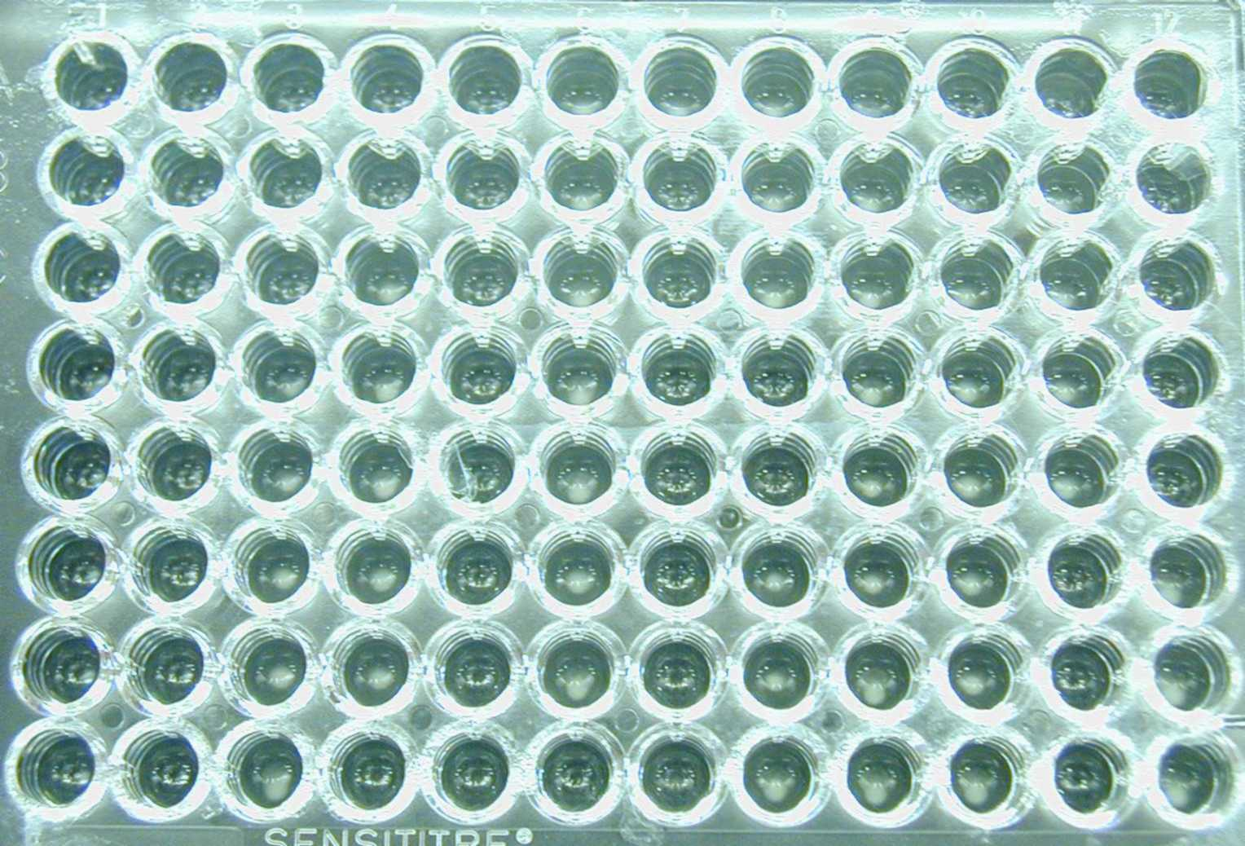
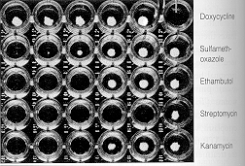
Antibiograma prin metoda microdiluțiilor
ug/ml
64 32 16 8 4 2
•
•
•
•
•
•
•
•
•
•
•
•
•
96 well microtiter plate

Slide 16
Metoda diluțiilor în geloză
Procedură
Se efectueaza diluții de antibiotic în medii gelozate topite care se toarnă în plăci
64 ug/ml 32 ug/ml 16 ug/ml

Slide 17
Metoda diluțiilor în geloza
Procedură
Însămânțarea inoculului bacterian (McFarland No. 0.5)
Se folosește un dispenser Steers-Foltz care repartizează 1 microlitru de inocul
Incubare
Numărarea coloniilor
MIC
32 ug/ml

Slide 18
Metoda difuzimetrică (Kirby Bauer)
Se folosesc discuri de hârtie impregnate cu antibiotice
Se testează sensibilitatea la mai multe antibiotice prin măsurarea diametrului zonelor de inhibiție
S-a demonstrat că rezultatele calitative ale metodei difuzimetrice cu discuri se corelează bine cu rezultatele cantitative ale metodei diluțiilor

Slide 19
Metoda difuzimetrică

Slide 20
Metoda difuzimetrică
Se incubeaza placile la
18-24 ore, 35-37 C
Se masoara diametrul zonei de inhibitie a cresterii culturii bacteriene in jurul microcomprimatului
Depunerea inoculului pe suprafata mediului de cultura
Se plaseaza discurile cu chimioterapice

Slide 21
Metoda difuzimetrica

Slide 22
Metoda difuzimetrica
Procedură (Kirby-Bauer modificat: National Committee for Clinical Laboratory Standards. NCCLS)
Se prepară un inocul de. 10⁸ CFU/ml în ser fiziolocic sau bulion soia-tripticaza (TSB) sau bulion Mueller-Hinton (5 ml)
Se prelevă de pe placă 3-5 colonii izolate
Se ajustează turbiditatea pentru a fi aceeași cu standardul McFarland No. 0.5.
Se prelevă din inocul cu tamponul și se descarcă pe suprafața gelozei Mueller-Hinton
Se lasă 5-10 minute geloză pentru uscare

Slide 23
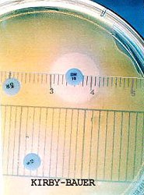
Metoda difuzimetrică
Procedură (continuare)
Se plaseaza discurile cu antibiotice pe suprafața gelozei inoculate
Se inverseaza plăcile și se incubează la 35 ºC, o/n (18-24 h)
Se măsoară diametrul zonelor de inhibiție în mm
Bacterial growth

Slide 24
Metoda difuzimetrică

Slide 25
Metoda difuzimetrică

Slide 26
Metoda difuzimetrică

Slide 27
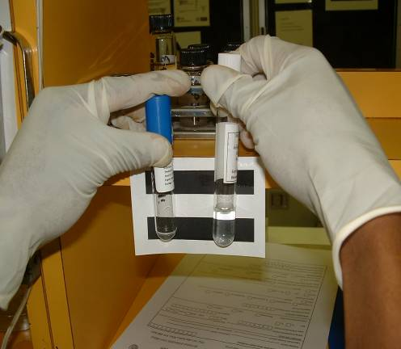
Metoda difuzimetrică
Prepararea inoculului

Slide 28
Metoda difuzimetrică

Slide 29
Mediul gelozat
Grosime: 4 mm
pH
IONI
Magnesiu
Calciu
Condiții de stocare
Trebuie uscate
Trebuie adus la temperatura camerei

Slide 30
Incubarea
Condiții de incubare
Aer ambiental, 35 ⁰C pentru bacterii aerobe și facultativ anaerobe
Perioada de incubare 16-18 h
24 h pentru S.aureus și enterococi
5% CO₂ pentru Haemophilus

Slide 31
Discurile de antibiotice
Trebuie stocate și manipulate corect
Trebuie refrigerate, se scot de la frigider cu 1 h înainte de utilizare
Se verifică data de expirare
Se aduc la temperatura camerei evitând condensul
Se plaseaza în 15 minute de la însămânțarea mediului

Slide 32
Caracteristici ale procedurii
Cine o efectuează?
Cât de des?
Zilnic
Săptămânal
Cine acordă asistență în cazul apariției de probleme?
Cum vor fi comunicate rezultatele sau eventualele probleme către clinician?

Slide 33
Metoda difuzimetrică
Măsurarea diametrelor zonelor de inhibiție
Se măsoară de la marginea unde începe creșterea, cu 3 excepții:
În cazul sulfamidelor și cotrimoxazolului se ignora ușoara creștere la marginea zonei
Unele tulpini de Proteus spp. pot invada în zona de inhibitie
Dacă se testează Staphylococcus producător de beta-lactamaze și apar zone de inhibiție suprapuse se raportează ca rezistent.

Slide 34
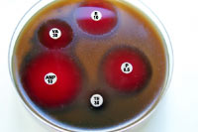
Metoda difuzimetrică
Interpretarea rezultatelor
Prin compararea rezultatelor cu tabelele standardizate
Sensibil
Intermediar sensibil
Antibiotice cu toxicitate mică: Moderat sensibil
Antibiotice cu toxicitate mare: zonă tampon între sensibil și rezistent
Rezistent

Slide 35
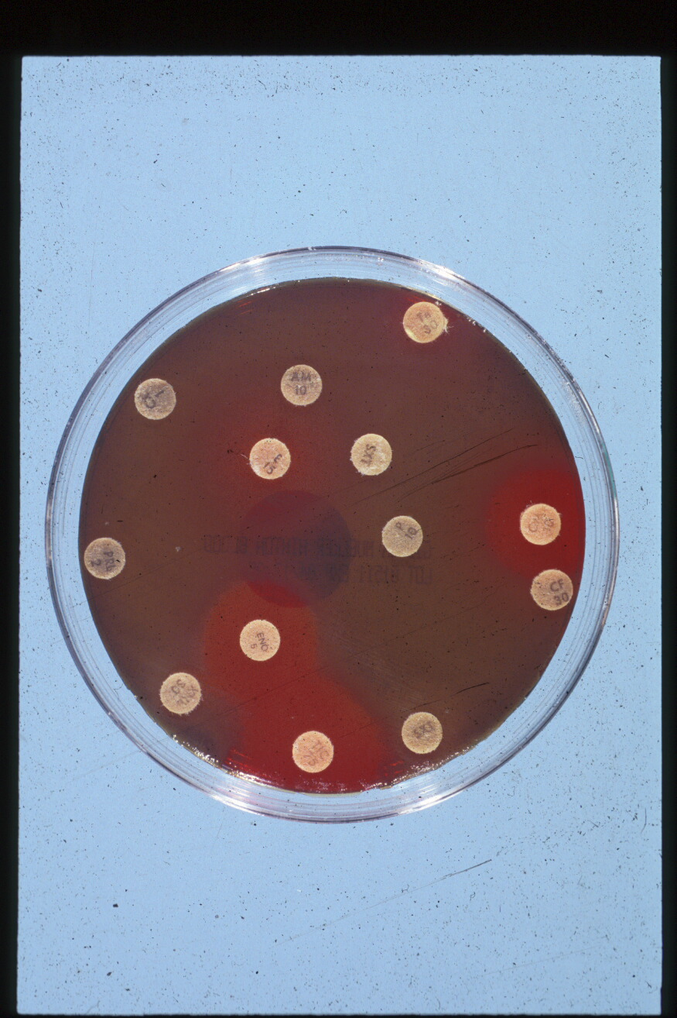
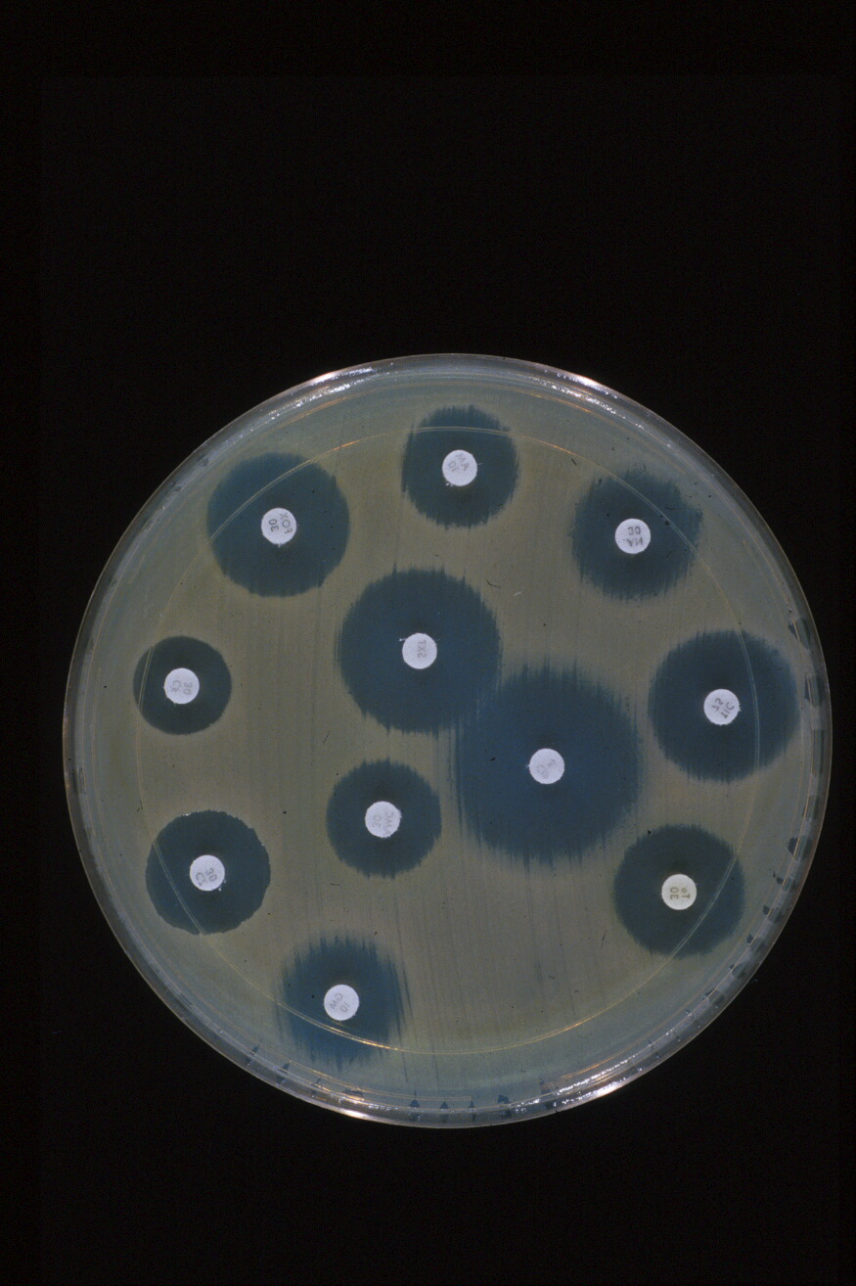
Antibiograma difuzimetrică
Plasare incorectă a discurilor
Plasare corectă a discurilor
Geloză prea subțire

Slide 36
Metoda difuzimetrică

Slide 37
Antibiograma difuzimetrica
Teste de sinergie
Se plaseaza alaturat discuri continand antibiotice cu efect sinergic
Zonele de inhibitie se contopesc

Slide 38
Antibiograma difuzimetrica
Test pentru producerea de beta-lactamaze
Se plaseaza alaturat discuri continand antibiotic simplu si antibiotic cu inhibitor de beta-lactamaze
In cazul producerii de beta-lactamaze, diametrul zonei de inhibitie din jurul discului cu inhibitor este mult mai mare – aspect de “dop de sampanie”

Slide 39
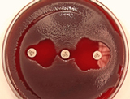
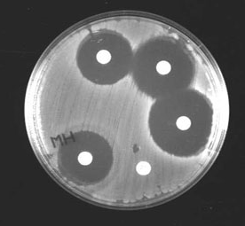
Antibiograma difuzimetrica
Test pentru producerea de beta-lactamaze
Ampicillin (A); Chlorampenicol (C); Streptomycin (S); Sulphonamides (Su); Tetracycline (T); Trimethoprim (Tm); Nalidixic acid (Na); Kanamycin (K); Ciprofloxacin (Cp); Ceftazidime (Cz); Gentamycin (Gm) and Cefotaxime (Ctx).

Slide 40
Antibiograma difuzimetrica
Test pentru producerea de beta-lactamaze

Slide 41
Probleme

Slide 42
Factori ce afectează diametrul zonelor de inhibiție
Densitatea inoculului
Timpul de aplicare a discurilor
Temperatura de incubare
Timpul de incubare
Zonele sunt mai mari când inoculul este slab și invers
Daca după aplicarea discurilor placa este ținută mult la temperatura camerei se formeaza zone mai mici
Zone mai mari la temperaturi > 35 ºC
Ideal 16-18 ore; incubarea mai scurta nu da rezultate interpretabile

Slide 43
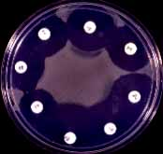
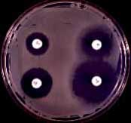
Factori ce afectează diametrul zonelor de inhibiție
Dimensiunea placii
Grosimea gelozei
(4 mm)
Spațierea discurilor (2.5 cm)
Plăcile mai mici permit un număr mai mic de discuri
Mediul subțire duce la apariția de zone mari și invers
Evită suprapunerea zonelor

Slide 44
Factori ce afectează diametrul zonelor de inhibiție
Calitatea discurilor de antibiotice
Compoziția mediului
pH-ul acid al mediului
pH-ul alcalin al mediului
Citirea zonelor
Deteriorarea conținutului duce la reducerea dimensiunilor
Afectează rata de creștere difuzia antibioticelor și activitatea antibioticelor
Zonele pentru tetraciclină, novobiocină, methicillină sunt mai mari
Zonele pentru aminoglicozide și eritromicină sunt mai mari
Erori subiective în determinarea marginii clare

Slide 45
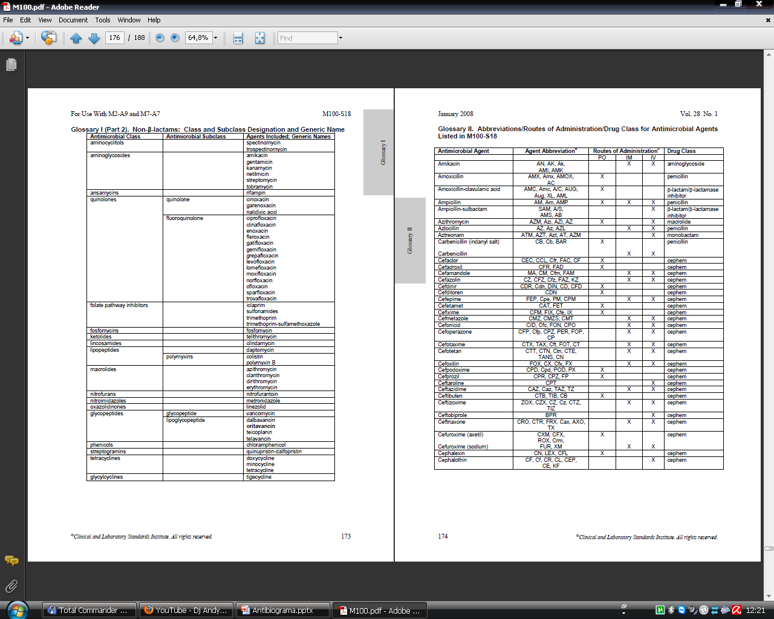
Abrevieri antibiotice

Slide 46
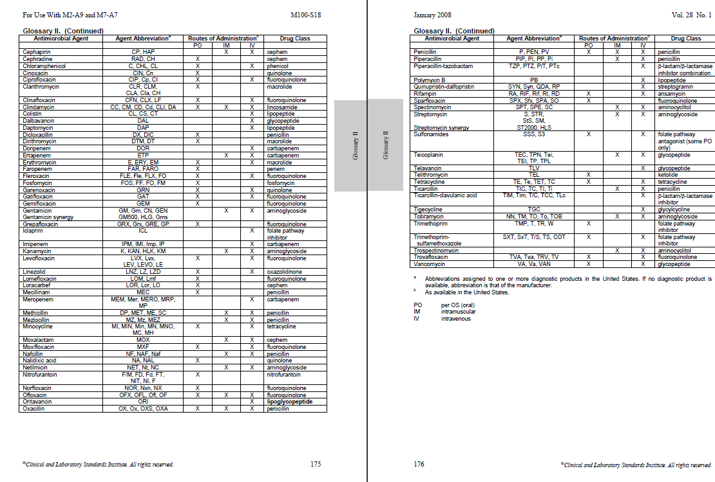
Abrevieri antibiotice

Slide 47
Asigurarea calitatii testarii susceptibilitatii la antibiotice
Mediu: geloza Mueller-Hinton
Enterococcus faecalis (ATCC 29212 or 33l86) testat la un disc de co-trimoxazol → zona de inhibitie cu diametrul de 20 mm
Procedura: Metoda Kirby-Bauer modificata, recomandata de National Committee on Clinical Laboratory Services (NCCLS)
Se efectuează antibiograme cu tulpinile de control

Slide 48
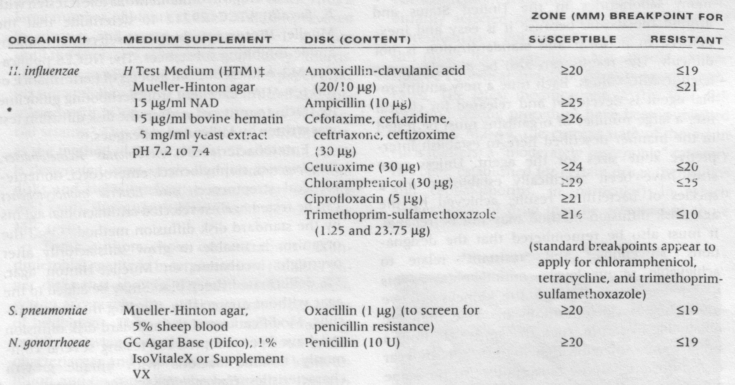
Asigurarea calitatii testarii susceptibilitatii la antibiotice
Medii recomandate pentru bacterii pretentioase

Slide 49
Asigurarea calitatii testarii susceptibilitatii la antibiotice
Efectuarea antibiogramei cu tulpini de control pentru fiecare lot de geloza Mueler-Hinton
Staphylococcus aureus (ATCC 25923)
Escherichia coli (ATCC 25922)
Pseudomonas aeruginosa (ATCC 27853

Slide 50
Factori ce tin de microorganism si influenteaza rezultatul
Tulpina ATCC
Stocarea corecta
Subcultivarea regulata
Puritatea culturii
Prepararea corecta a inoculului
Timpul de insamantare – in maxim 15 minute de la prepararea inoculului

Slide 51
Asigurarea calitatii testarii susceptibilitatii la antibiotice
Conditii Controlul calitatii
Folosirea de discuri de antibiotice cu diametru de 6 mm
Folosirea cantitatii adecvate de antibiotic per disc
Stocarea discurilor de antibiograma la -20 ºC
Folosirea mediului Mueller-Hinton
Folosirea tulpinilor de control
Folosirea metodologiei standard pentru test

Slide 52
Asigurarea calitatii testarii susceptibilitatii la antibiotice
Conditii Controlul calitatii
Din cand in cand folosirea de tulpini pentru controlul intern de calitate
Mentinerea la temperatura camerei a discurilor de antibiotice timp de 1 ora inainte de folosire
Incubarea placilor 16-18 ore
Incubarea placilor la 35ºC
Spatierea corecta a discurilor de antibiotice pentru a preveni suprapunerea zonelor de inhibitie

Slide 53
Asigurarea calitatii testarii susceptibilitatii la antibiotice
Conditii Controlul calitatii
Folosirea unei marimi a inoculului care sa produca o crestere “aproape confluentă”
Asigurarea contactului ferm al discurilor de antibiotic cu mediul inoculat
Masurarea precisa a zonelor de inhibitie
Interpretarea zonelor prin referire la standarde

Slide 54
Erori posibile?

Slide 55
Erori posibile
Inocul prea dens?
Antibiotic deteriorat?
Mediul Mueller Hinton prea gros?
Citirea incorecta a rezultatului?
Tulpina de Control gresita?

Slide 56
Investigare : s-a folosit tulpina ATCC E.coli 35218 – tulpina producătoare de beta-lactamaze
Actiune corectivă = Test repetat cu tulpina corecta ATCC 25922
Se vor nota plăcile clar in viitor
Personalul va trebui sa citeasca etichetele cu atentie

Slide 57
Posibile erori
Inocul prea slab
Antibiotic prea puternic
Tulpina QC gresita
Geloza prea subtire Citirea incorecta a rezultatelor

Slide 58
Investigatie – Grosimea gelozei Mueller Hinton 2.5mm.
Actiune corectiva – se prepara un nou lot cu grosimea corecta de 4 mm

Slide 59
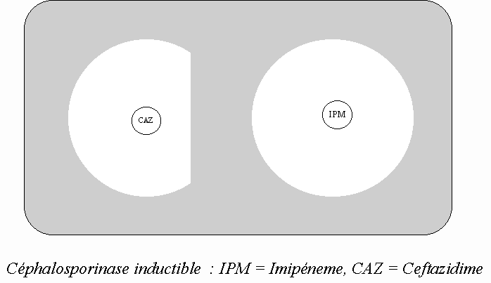
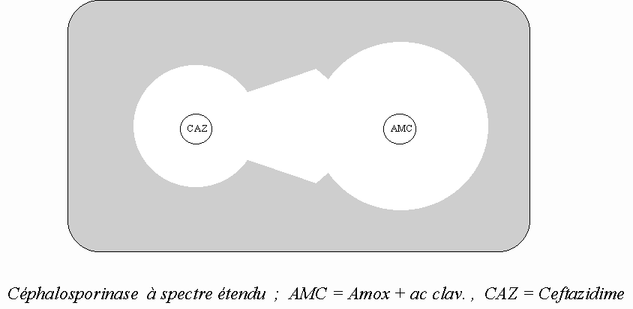
Producerea de betalactamaze inductibile. Zona de inhibiţie este turtită
Producerea de betalactamaze cu spectru extins (ESBL). Aspect de dop de sampanie

Slide 60
Testul difuzimetric cu gradient de concentrație -E-Test
E-Test
Antibioticul este aplicat pe o parte în gradient de concentrație
Pe cealalta parte este tipărită o scală de interpretare
Strip-ul se plaseaza pe suprafața gelozei inoculate

Slide 61
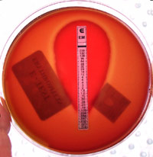
Testul difuzimetric cu gradient de concentrație -E-Test
E-Test
CMI = Se citește pe scală la intersecția stripului cu zona de inhibiție
CMI

Slide 62
Testul difuzimetric cu gradient de concentrație -E-Test
Citire după
incubare
Citirea CMI
la locul de
Intersecție a
elipsei cu strip-ul

Slide 63
Testarea activitatii antimicrobiene a serului
SCOPURI:
Determinarea concentratiei unui antibiotic in serul pacientului = CMI * TIS
Titrul inhibitor al serului (TIS)
Cea mai mare dilutie din serul pacientului care impiedica multiplicarea microorganismului
Determinarea capacitatii unui antibiotic din serul pacientului de a distruge bacteriile
Nivelul Bactericid al serului (NBS)
Cea mai mare dilutie din serul pacientului care distruge microorganismul

Slide 64
Combinarea antibioticelor
Situații in care se utilizeaza combinatii de antibiotice:
Infectii severe
Bacterii cu multirezistente la antibiotice, ex. Mycobacterium tuberculosis
La pacienti imunodeprimati
“Synergistic”
Efect aditiv – cresterea activitatii
“Antagonistic”
Efect de interferenta care reduce activitatea antibioticului

Slide 65
Interactiuni intre antibiotice
“Sinergism” – actiunea este aditiva, doua antibiotice administrate simultan au un efect mai mare decat suma efectelor daca sunt administrate separat
Ex. aminoglicozide si peniciline
“Antagonism” actiunile se anuleaza reciproc
ex. Penicillinele si medicamentele bacteriostatice cum sunt tetraciclinele sunt antagoniste, deoarece penicilinele actioneaza asupra celulelor care se multiplica

Slide 66
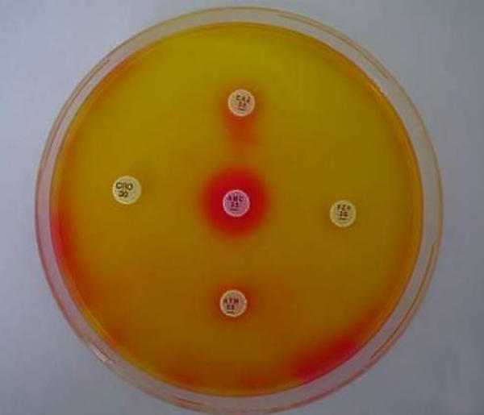
Bacterii rezistente la antibiotice
Implicate in infectii de spital (nosocomiale)
ESBL (Extended beta-lactamase)
MRSA (Methicillin resistant Staphylococcus aureus)→ se testeaza sensibilitatea la Oxacillina
PRSP (Penicillin resistant Streptococcus pneumoniae) → testeaza sensibilitatea la Oxacillina
Test combinat
Amoxicillin/ Clavulanic acid (AMC)
Tulpina producatoare de ESBL

Slide 67
References
Brooks, G.F., J.S. Butel, S. A. Morse. 1998. Jawetz, Melnick & Adelberg’s Medical Microbiology, 21st ed., Prentice Hall International Inc. USA.
http://w3.whosea.org/en/section10/section17/section53/section482_1787.htm
http://w3.whosea.org/en/Section10/Section17/Section53/Section375_1185.htm
National Committee For Clinical Laboratory Standards. 1998. NCCLS document M100 - S8 . Performance Standards for Antimicrobial Susceptibility Testing. 8th edition, NCCLS, Waynae, Pa.

